Slide 1
Presentación proyecto
Pedro Sanz Rodríguez

Slide 2
Indice
- Proyecto
- Conexión y creación de base de datos
- Pruebas de funcionamiento
- Clases de Java
- Técnologias usadas
- Resumen
- Bibliografía

Slide 3
Proyecto
El concesionario de coches SalAuto S.L, ubicado en la provincia de Madrid, quiere una Api que muestre, las marcas y modelos de los vehiculos que comercializan.
A su vez, desean llevar un registro de vehiculos vendidos que puedan filtrar por marcas, modelo o mátricula.

Slide 4
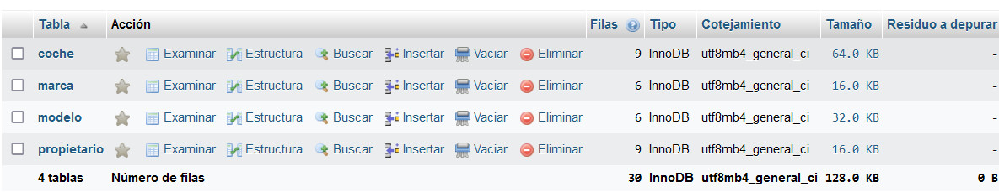
Conexion y creación de base de datos
La base de datos que vamos a utilizar es MySQL.
Vamos a crear una base de datos llamada proyecto_Accenture.
Las tablas a crear son las siguientes:

Slide 5
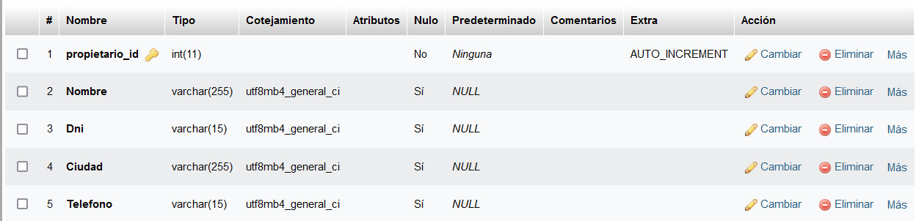
Conexion y creación de base de datos
- Propietario: Contendrá los datos del propietario del vehiculo comprado en el concesionario SalAuto S.L

Slide 6
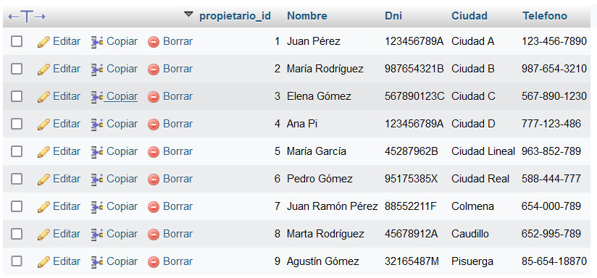
Conexion y creación de base de datos
Para este caso vamos a agregar régistros para comprobar que se ha generado bien la tabla.

Slide 7
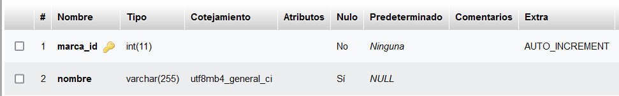
Conexion y creación de base de datos
Ahora vamos a crear la tabla Marca

Slide 8
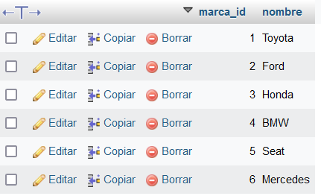
Conexion y creación de base de datos
Insertamos varios registros.

Slide 9
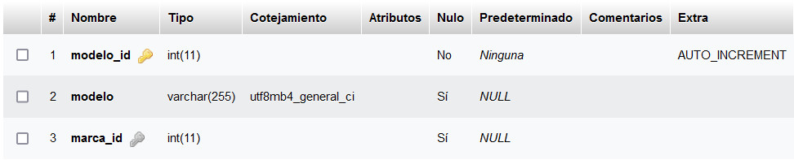
Conexion y creación de base de datos
Creamos la tabla de modelos que contendrá cada marca.

Slide 10
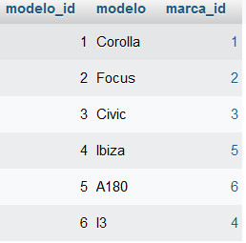
Conexion y creación de base de datos
Le agregamos registros para comprobar su funcionamiento.

Slide 11
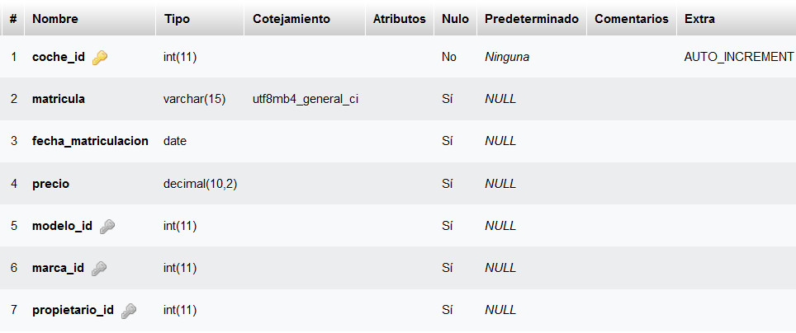
Conexion y creación de base de datos
Por último creamos la tabla coche, que contendrá marca, modelo, propietario, y además los atributos de matrícula, PVP y fecha de matriculación.

Slide 12
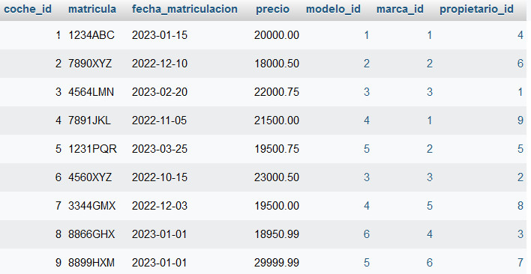
Conexion y creación de base de datos
Comprobamos su funcionamiento agregando algunos registros.

Slide 13
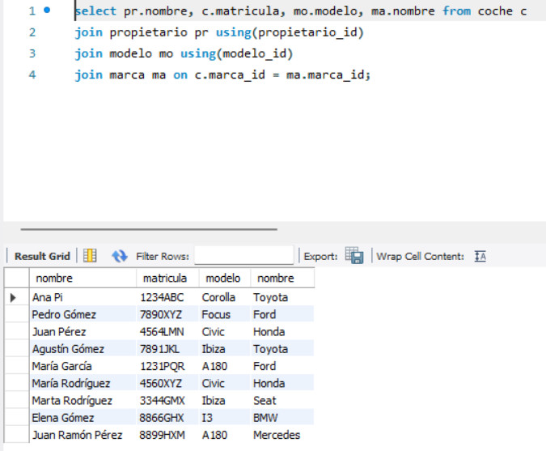
Pruebas de funcionamiento
Para comprobar que haciendo cualquier consulta a la base de datos funciona, realizamos una prueba en workbench.

Slide 14
Clases de Java
Para construir el proyecto, utilizaremos Java SpringBoot, realizaremos una API REST que va a ser la encargada de realizar todas las operaciones necesarias con la base de datos para todas las tareas que necesite el cliente.

Slide 15
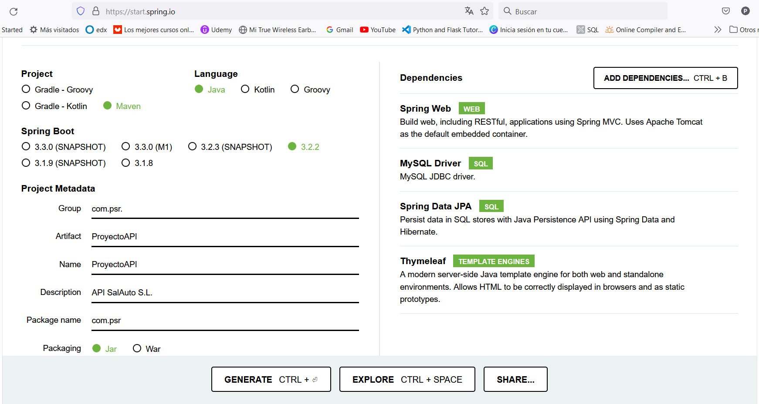
Clases de Java
Para ello comenzaremos por crear lo necesario para nuestra APi en
https://start.spring.io/

Slide 16
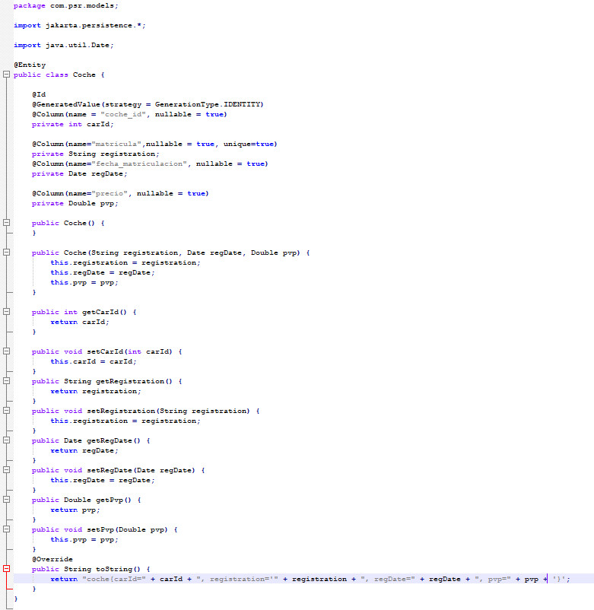
Clases de Java
Una vez instalado nuestro proyecto en nuestro IDE, vamos a crear las siguientes clases:
- Coche

Slide 17
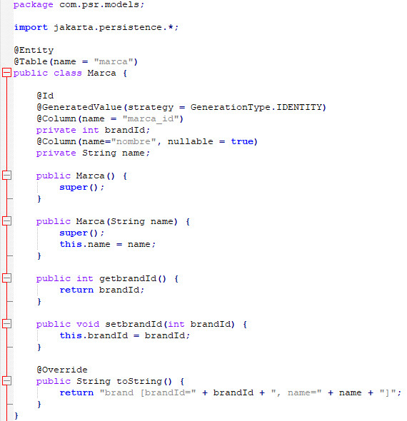
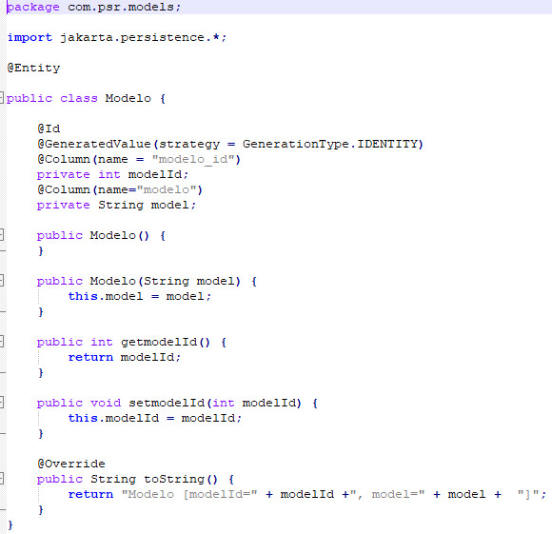
Clases de Java
- Marca - Modelo

Slide 18
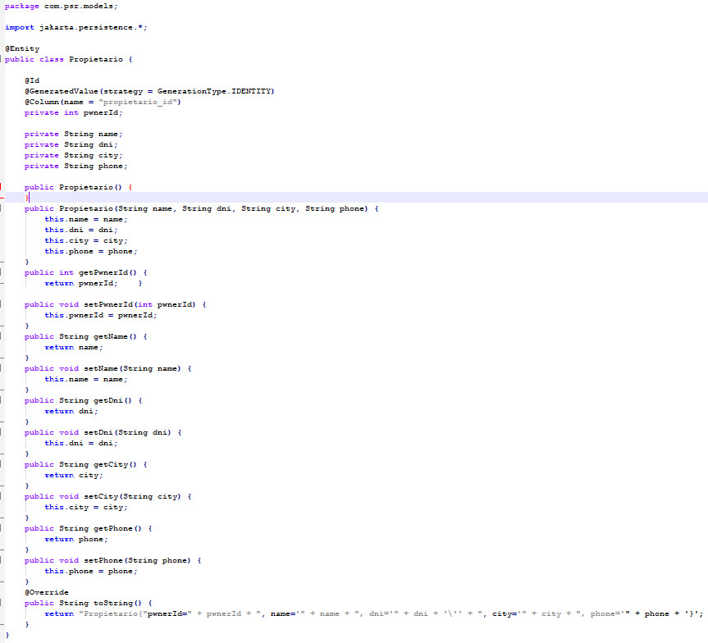
Clases de Java
- Propietario

Slide 19
Técnologias usadas
Para las diferentes tareas que va a realizar nuestra API, utilizaremos las siguientes tecnologias:
- JPA: Será la encargada de realizar todas aquellas consultas a la base de datos.
- Conector MySQL: Nos proporciona la conexión con la base de datos.
- Springboot: para realizar la api rest.
- Para comprobar el funcionamiento utilizaremos la aplicación
Postman.

Slide 20
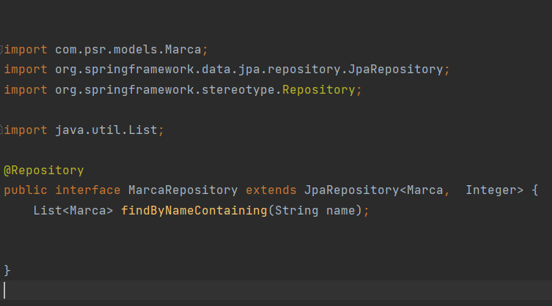
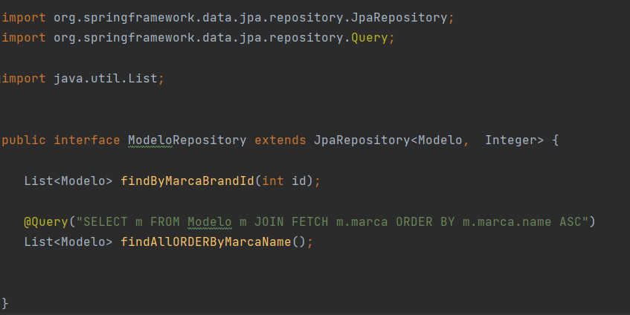
Tecnologia: JPA
Utilizada principalmente para la relación entre las entidades y consultas derivadas.

Slide 21
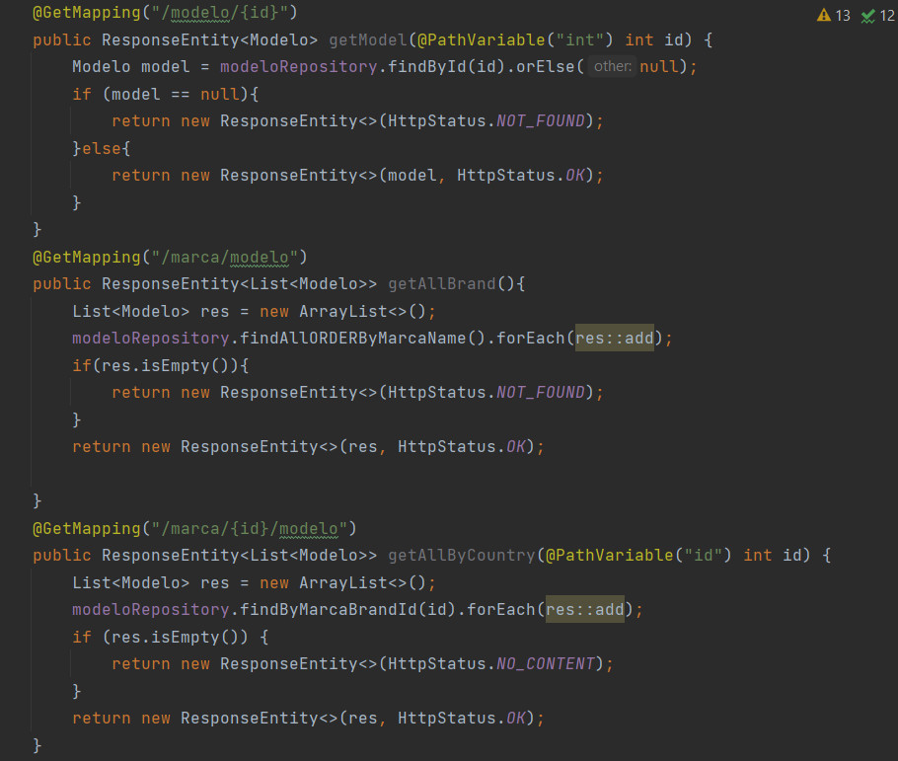
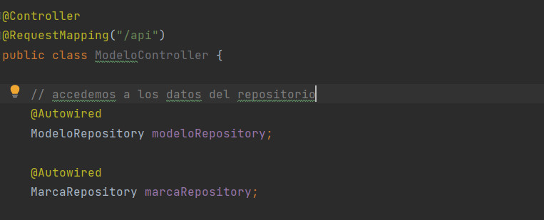
Tecnologia: Springboot
La utilizaremos principalmente para la comunicación entre máquinas para las operaciones CRUD a las bases de datos.
Para la obtención de las consultas a la base de datos
Inicializamos la clase

Slide 22
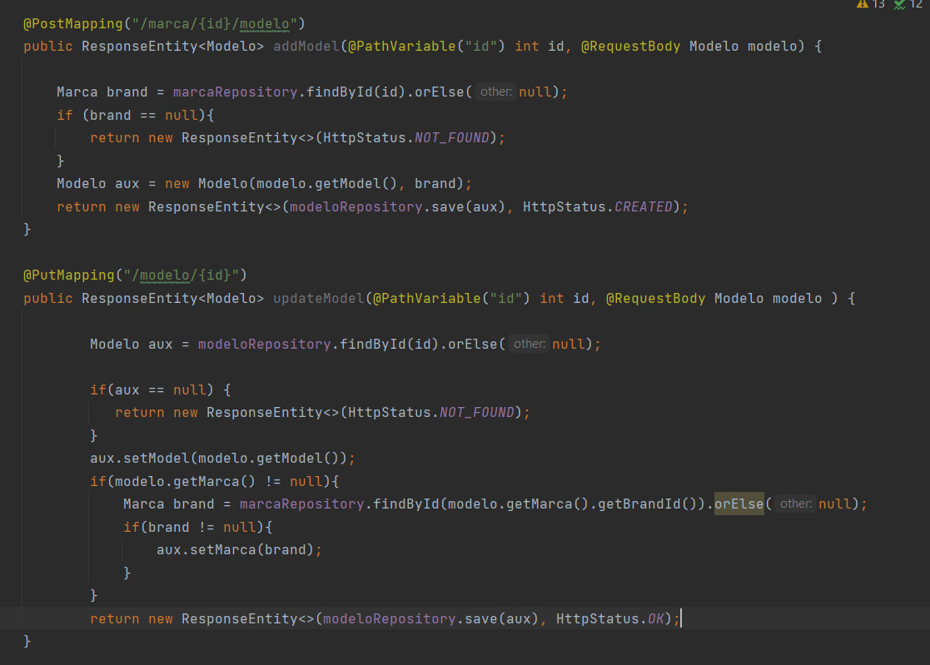
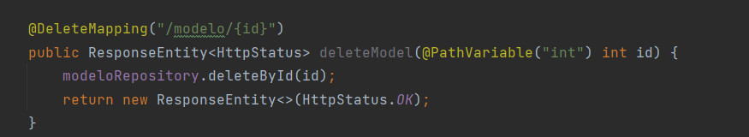
Tecnologia: Springboot
Insercciones y actualizaciones
Eliminación de registros

Slide 23
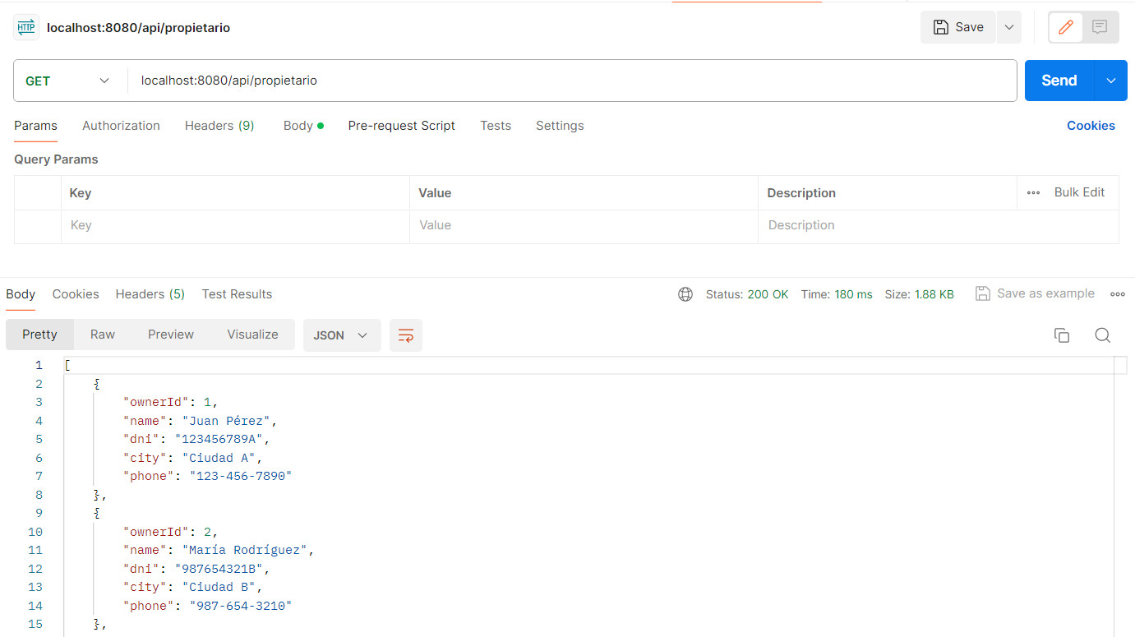
POSTMAN
Hacer filtros para que nos muestre resultados:

Slide 24
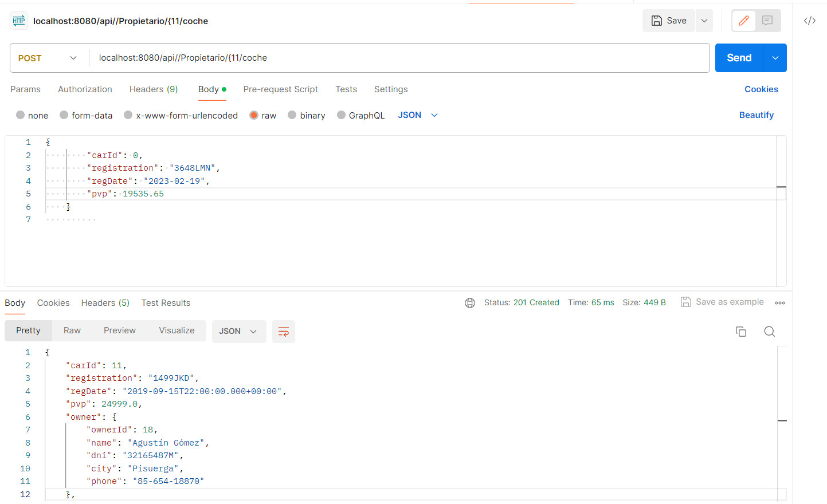
POSTMAN
Creamos nuevos registros:

Slide 25
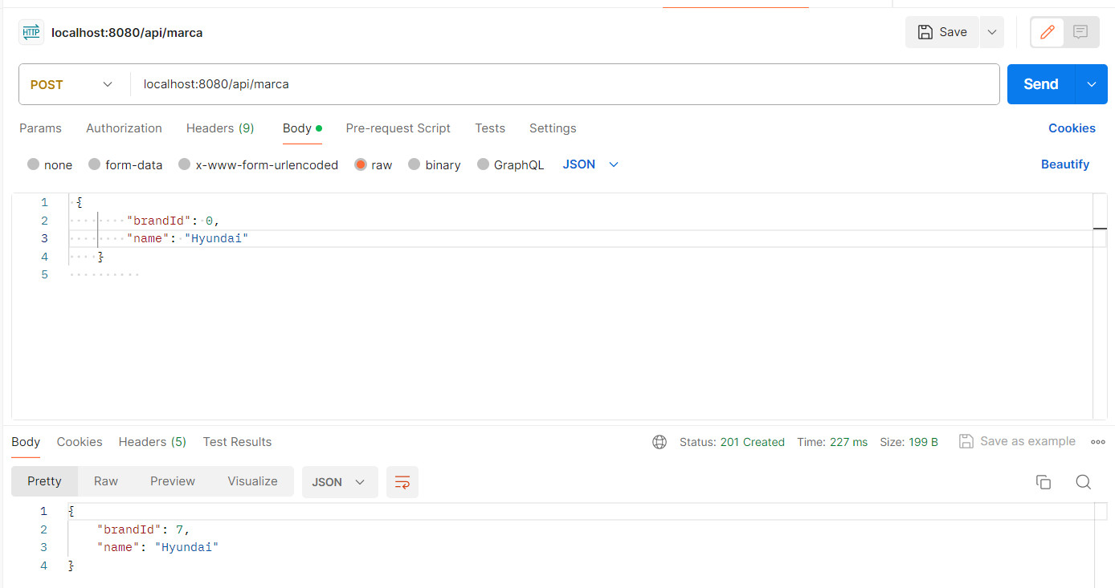
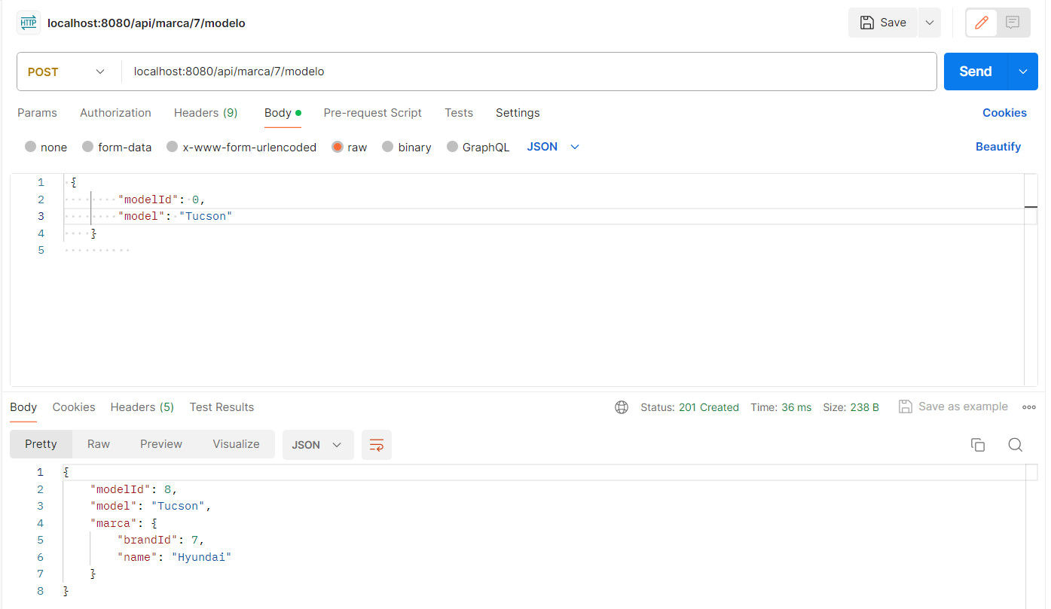
POSTMAN

Slide 26
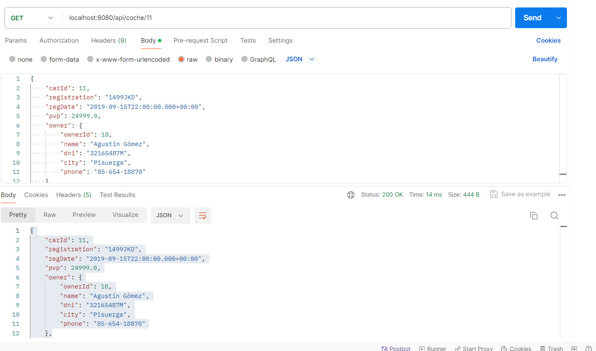
POSTMAN
Modificamos registros

Slide 27
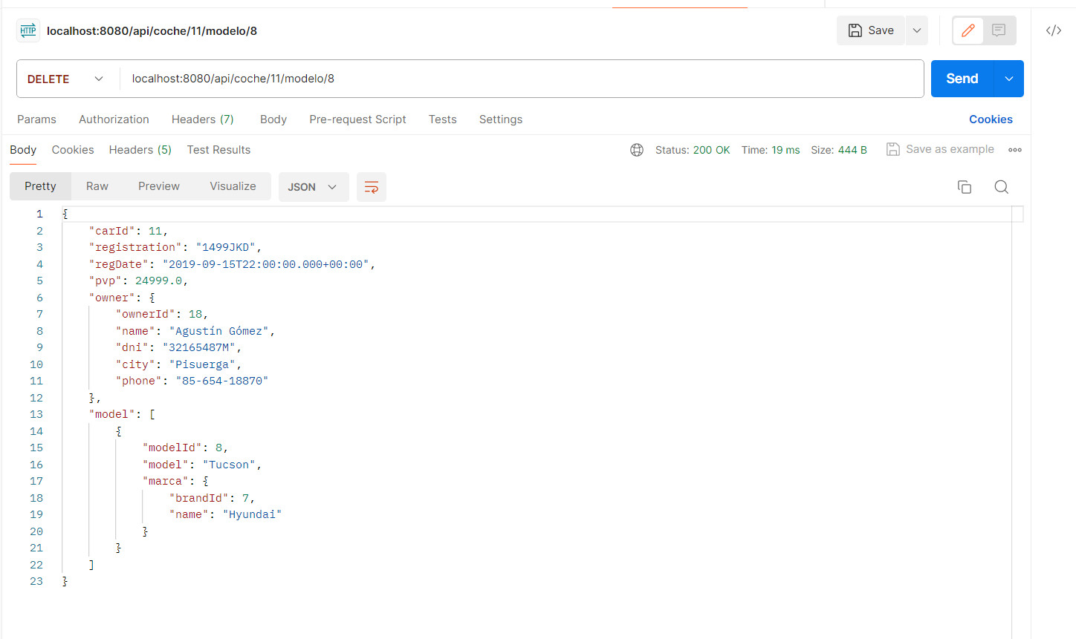
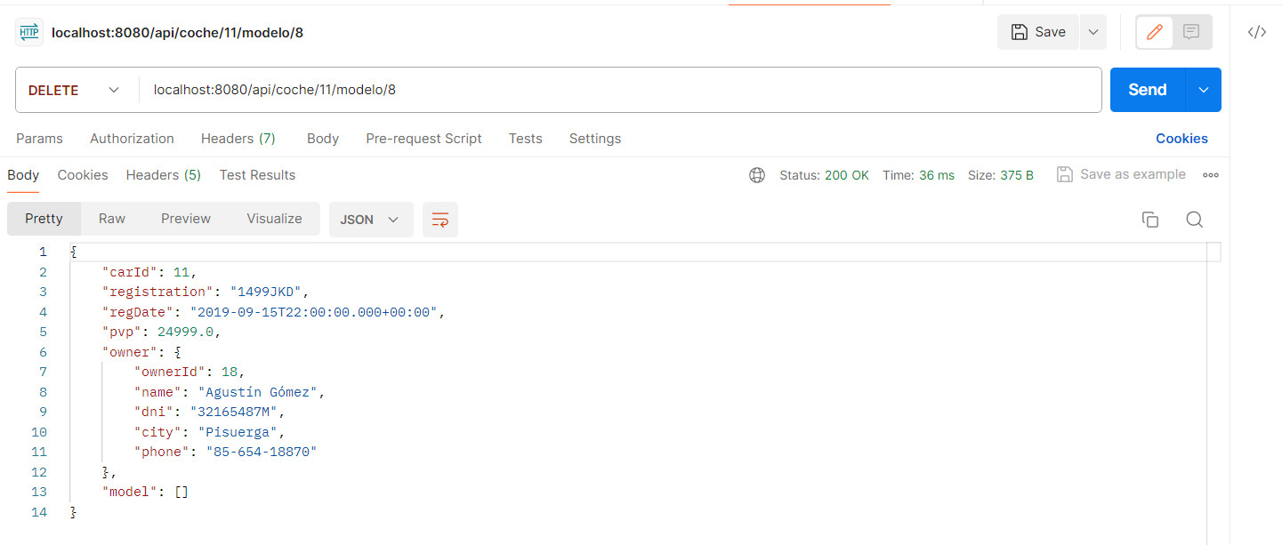
POSTMAN
Borramos registros

Slide 28
RESUMEN
Aunque ya había trabajo antes con base de datos y con JDBC en Java, y algo de Hibernate, lo que más me ha costado asimilar es como funciona en Springboot JPA, he estado revisando varios manuales para ver como podría realizar posibles consultas derivadas, y aunque te permite varios formatos:
Metodos de Query (Keywords)
@Query con JPQL
@Querys navitas (con SQL).
He visto que para hacer determinadas cosas se pueden utilizar unas u otras, y las más complejas para mi han sido aquellas en las que si bien con sql en WordBench si soy capaz de realizar, en las que he empleado en este proyecto me ha supuesto bastante esfuerzo.

Slide 29
BIBLIOGRAFIA
- https://www.youtube.com/watch?v=RNmiRbWvFRc
- https://danielme.com/2023/03/05/curso-spring-data-jpa-consultas_derivadas-derived_queries-repositorios_asincronos/
- CHATGPT.IA
- PERPLEXITY.IA

